Slide 1




Электронная библиотека
ONBIB
Сафин Руслан
Телегина Полина
Иванов Артур
Виштин Александр

Slide 2
Научно-техническое решение
Приложение, сервис которые помогают искать научную литературу и цитаты. С помощью нейросетей собирает информацию и тезисно описывает её.
                Онлайн библиотека, для удобного поиска научной литературы для студентов, с использование нейросетей для подбора литературы исходя из контекста, и вывода результата в виде списка литературы и саммари.
                Наша библиотека предлагает широкий выбор научной литературы, мы даем возможность выкладывать свои научные статьи на своей платформе. Благодаря ИИ вы найдете текста по теме своих работ, мы подберем литературы на интересующие вас темы, а также поможем найти книги по цитатам. Наше платформа имеет возможность проверять и читать текст, выдавая вам, только самое нужное и полезное, быстро и кратко.
2

Slide 3
Проблемы аудитории
Мы столкнулись с проблемой, что не можем найти подходящую платформу где были бы собраны и структурированны, нужные нам статьи и научные книги для написания реферата по истории. Нам пришла идея сделать сою собственную библиотеку с удобным и понятным интерфейсом, и огрымным перечнем научной литературы и статей. Позже мы решили доработать идею и сделать платформу открытой чтобы, вы могли добовлять туда свои статьи.
благодаря тому что нейросеть собирает, она найдет более качественную и большое количество литературы, из выбранного списка человек сам выбирает то что ему использовать
3

Slide 4
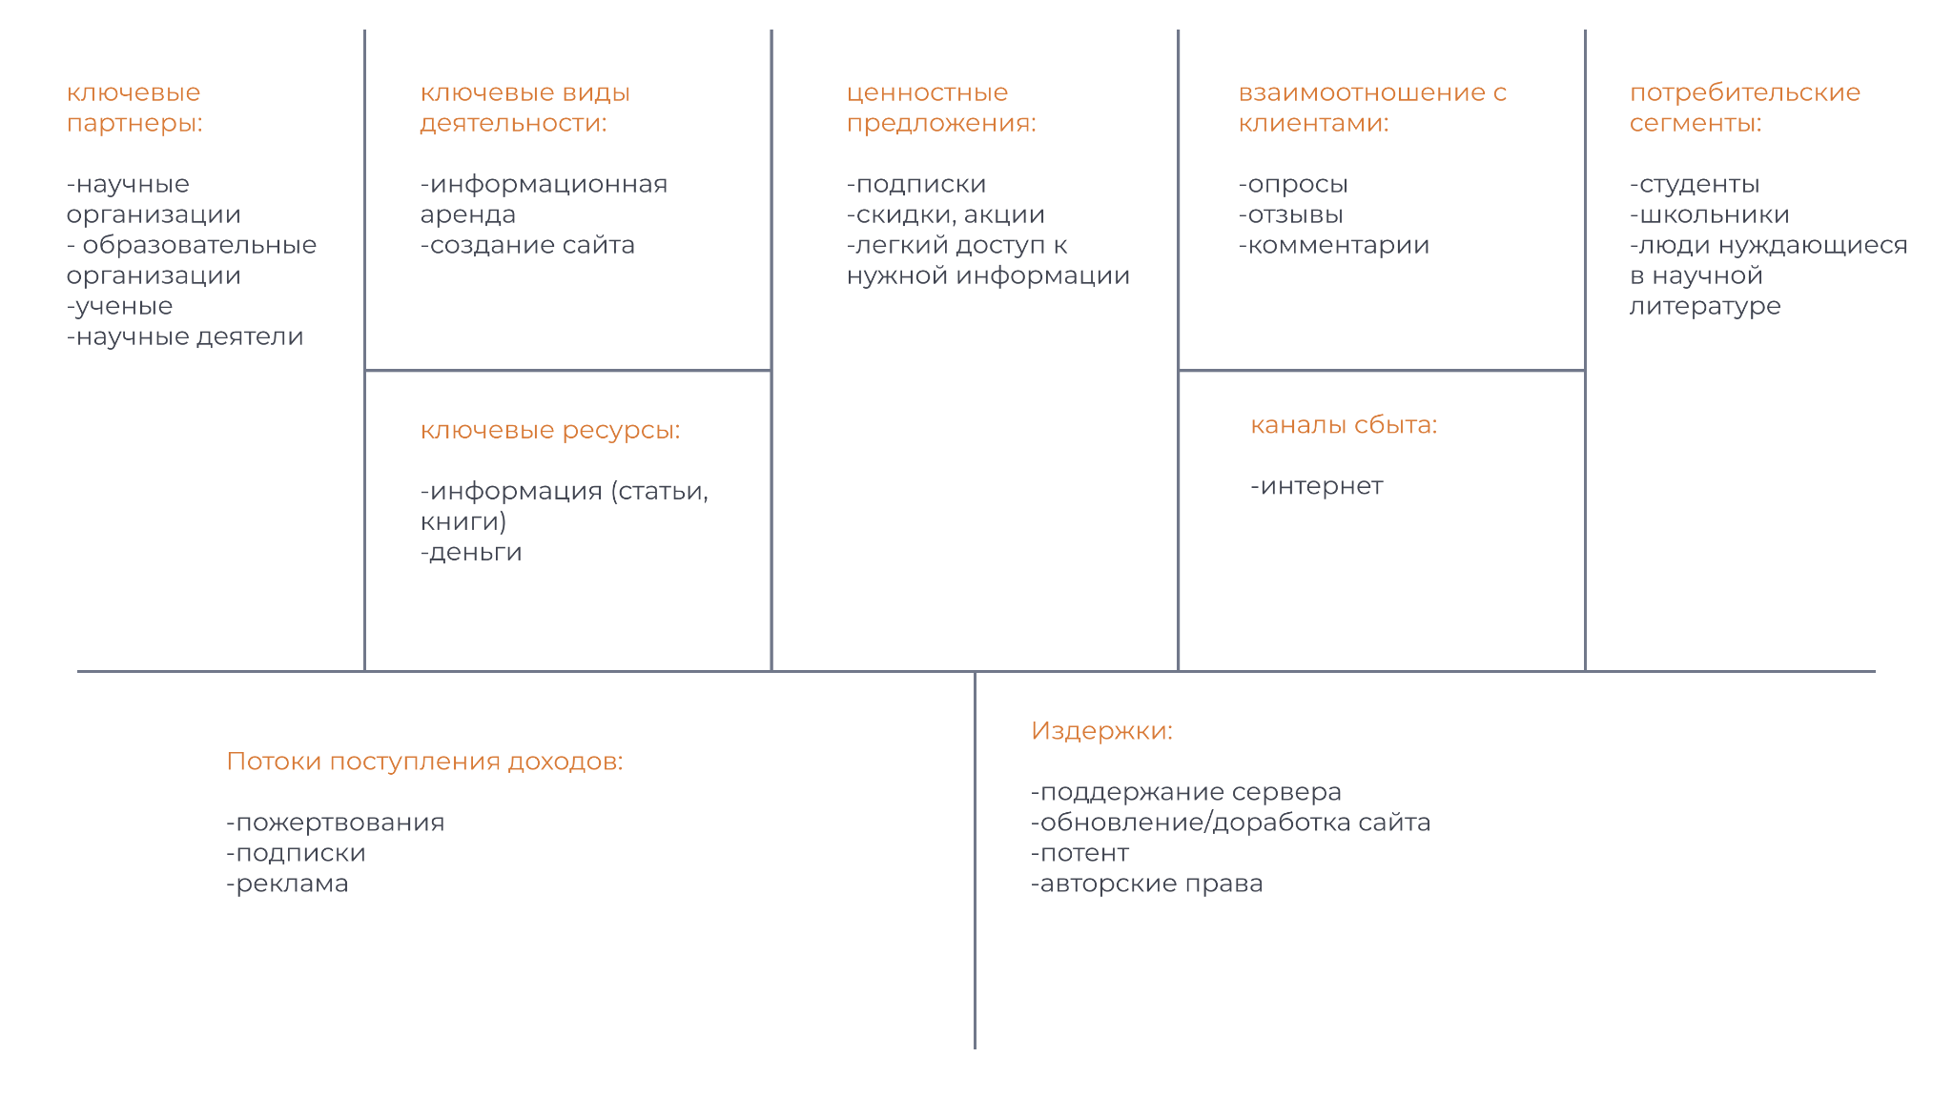
Бизнес-модель
4

Slide 5
Основные конкуренты
Литрес | Букмейт | Лань
5

Slide 6


СПАСИБО!

